Slide 1
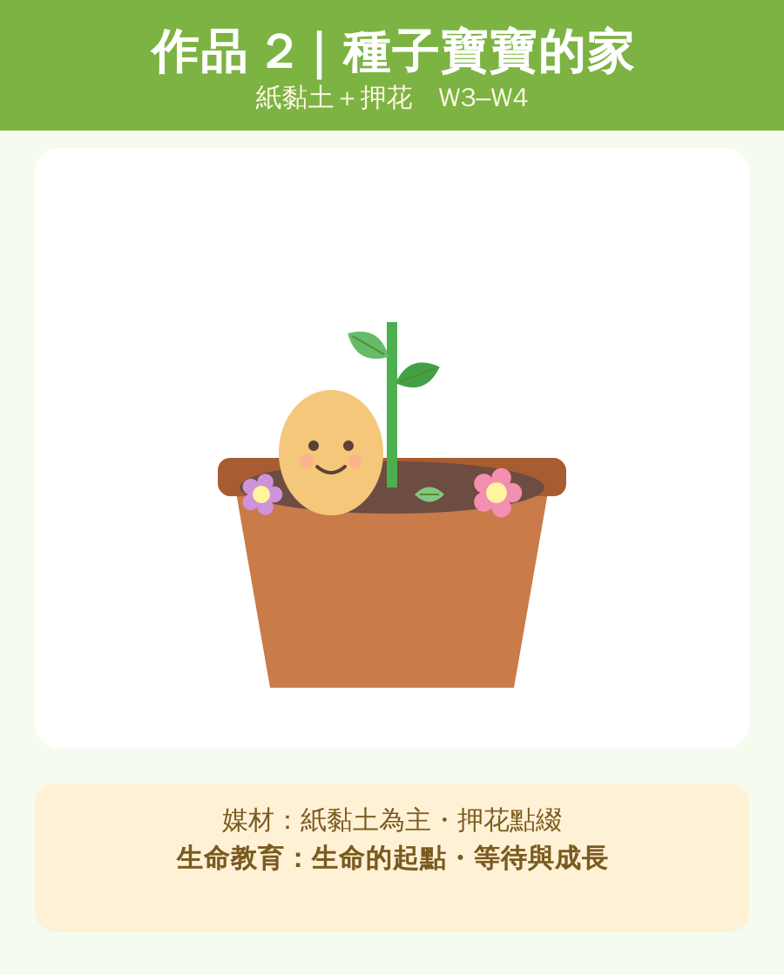
今天我們要一起做～
作品 2
種子寶寶的家
媒材：紙黏土＋押花

Slide 2
先聊一聊～
一顆小小的種子，會長成什麼呢？

Slide 3
我們要用的材料
紙黏土
黏土工具
白膠
押花
（老師會先示範給大家看喔！）

Slide 4
第一次上課 怎麼做？
1
聽一個種子旅行的故事
2
學搓圓、壓扁、捏小巢
3
捏一個種子寶寶的家
4
捏一顆有表情的種子寶寶

Slide 5
第二次上課 怎麼做？
1
乾乾的黏土，乾刷上色
2
用押花裝飾，幫寶寶取名字

Slide 6
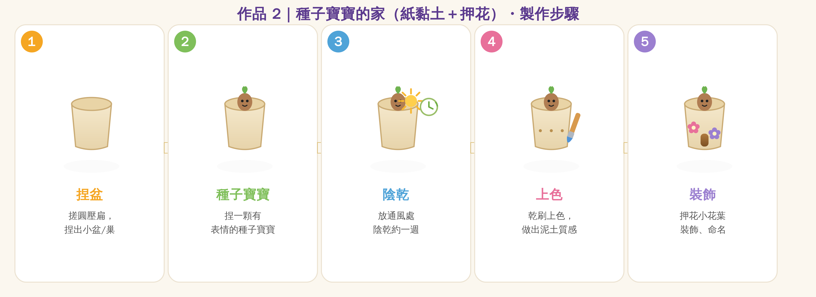
🔧 製作步驟（圖解）

Slide 7
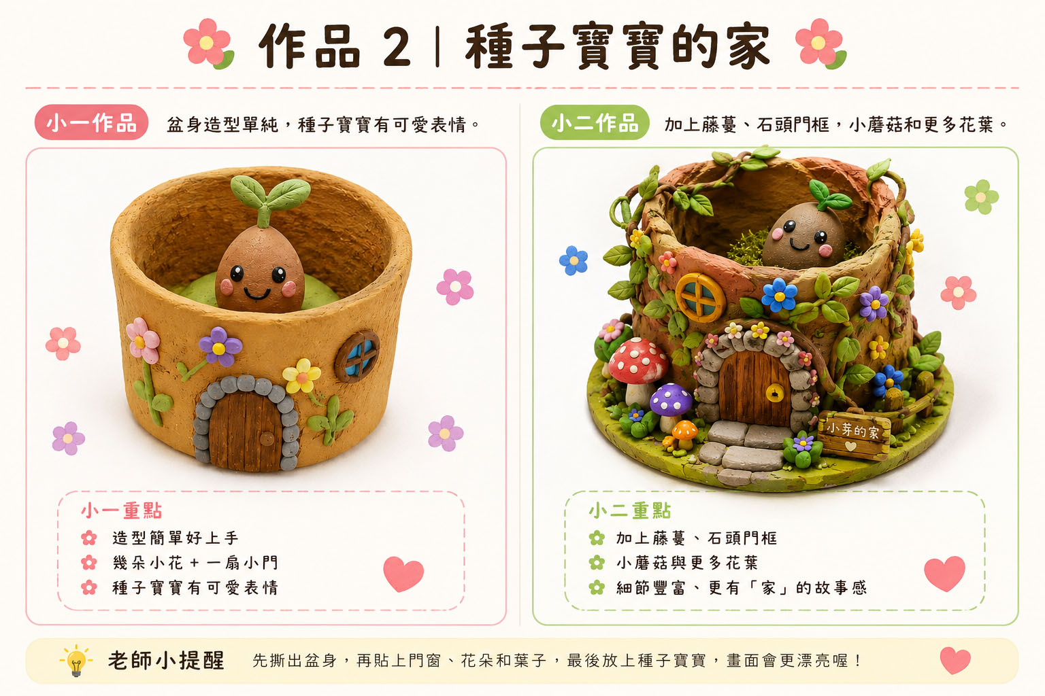
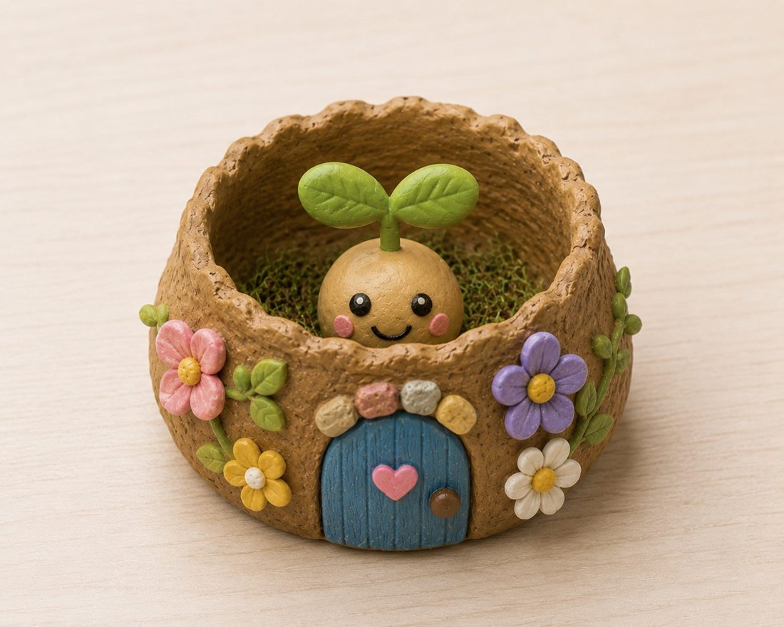
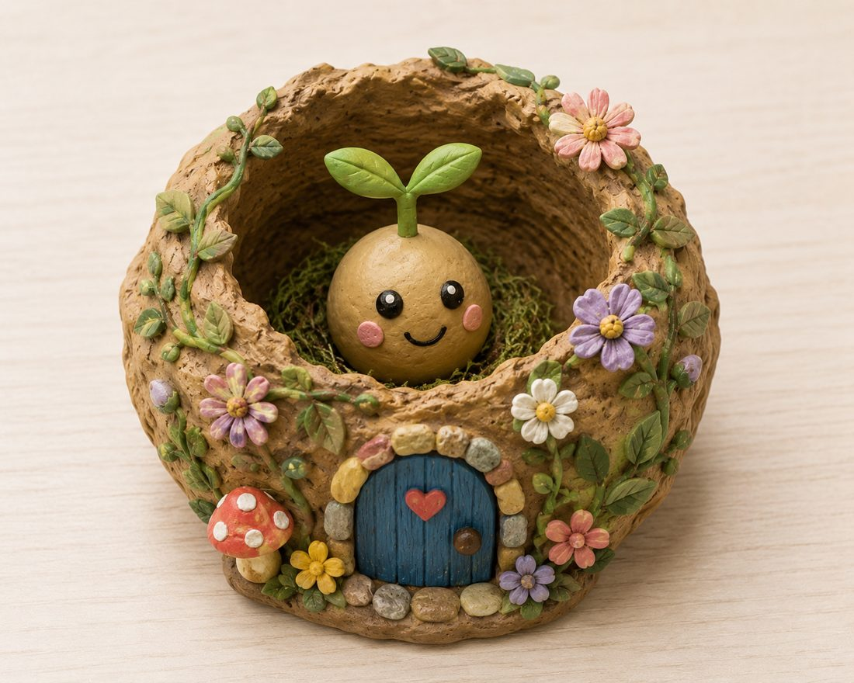
看看別的小朋友做的～

Slide 8
一起想一想
你的種子寶寶，正在等待長成什麼？

Slide 9
我們完成了！
一起把桌子收拾乾淨、工具放回家，
再跟大家分享：我最喜歡自己作品的哪裡？

